Slide 1
Жульєн Сорель – новий герой свого часу

Slide 2
Мета:
формування предметних компетентностей:
навчальна: визначити проблематику та моральні ідеали у творі Фредеріка Стендаля «Червоне та чорне»; здійснити аналіз образу Жульєна Сореля, прослідкувати за змінами його характеру; обговорити проблему «зайвої людини» у творі;
розвивальна: розвивати навички критичного мислення та зв’язного мовлення;
виховна: виховувати в учнів потребу у високих естетичних та гуманних цінностях;
формування ключових компетентностей:
уміння вчитися: розвивати навички оцінювати культурно-мистецькі явища;
комунікативної: розвивати навички роботи з історичними джерелами;
математична: створювати схеми та уміння з ними працювати;
ініціативність і підприємливість: формувати активність життєвої позиції;
інформаційної :розвивати навички роботи із джерелами інформації;
загальнокультурної: виховувати прагнення до літературної освіти, естетичний смак, розширювати кругозір у здобувачів освіти.
Обладнання: текст, мультимедійна презентація.

Slide 3
І. Мотивація. Ключові компетентності: спілкування державною мовою
Як ви розумієте значення слова «кумир»?
Кумир – це той, хто є предметом захоплення, поклоніння.
Кого ви вважаєте прикладом для наслідування в наші дні?
Що вам відомо про Наполеона І?
Як ви вважаєте, чому Наполеон І був кумиром для багатьох людей свого часу? Для кого з героїв роману «Червоне та чорне» він був ідеалом?

Slide 4
Предметні компетентності: знання
Хто такий Жульєн Сорель?
Розкажіть про мрії героя?
Які умови потрібні для реалізації мети? Чи були вони у Жульєна?
Ключові компетентності:
Математичні:
- скласти схему «Злет і падіння Жульєна Сореля».

Slide 5
Предметні компетентності: знання
Як ви розумієте висловлювання?
«У часи Бонапарта військова доблесть була в моді. А тепер священник у 40 років одержує платню в 100 тисяч франків, тобто в три рази більше, ніж найвідоміші генерали Наполеона. Треба стати попом!» (Жульєн Сорель).
«Хто міг би подумати, - пише Стендаль, - що це юне дівоче личко, таке бліде і покірливе, приховує такий непохитний намір витерпіти, якщо треба, будь-які тортури, аби прокласти собі шлях».
Висновок.
Сила волі, двоїстість поведінки зумовлені вимогами часу. Жульєн живе за доби Реставрації і розуміє, що має приховувати свої погляди, щоб зробити кар’єру.
Від початку життєвого шляху в Жульєнові співіснують чистота душі, талант, аналітичний розум і цинічний розрахунок.

Slide 6
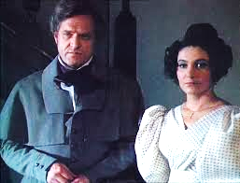
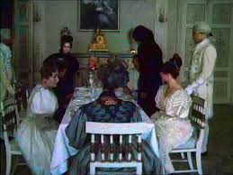
Предметні компетентності: знання
Розкажіть про життя Жульєна Сореля в будинку пана де Реналя.

Slide 7
Предметні компетентності: знання
Поясніть ставлення Жульєна Сореля до жінок.
Висновок:
Стендаль показує різні етапи кохання, яке відкриває Жульєнові Сорелю себе самого і цілий світ. Спочатку він сприймає кохання як «битву», «воєнну кампанію» у боротьбі з такими пихатими багатіями, як пан де Реналь. Але поступово юнак віддається любовним почуттям з усією щирістю й силою молодості.

Slide 8
Предметні компетентності: знання
Знайдіть внутрішні монологи героя. Простежте, як змінювалося його сприйняття суспільства, людей, самого себе.
«Я не хочу бути лакеєм.»
«Але тоді прощай кар’єра, годі думати про сан священника, що відкриває шлях до всього.»
«Хлопець вирішив, що для цього лицемірства буде корисно зайти до церкви.»
«Невже я такий боягуз? – сказав він сам до себе. – До зброї!»
«Так ось воно, це земне пекло, з якого мені вже не вийти!» (Жульєн Сорель)
Висновок. Семінаристи мають рацію, бо перед ними справді чужий, «людина іншої породи, витонченої і благородної».

Slide 9
Предметні компетентності: знання
Нарешті Париж, будинок відомого вельможі маркіза де Ла-Моля, де панує витончена ввічливість і принижують лише іноді від нудьги, поганого настрою чи негоди. Тут можна говорити про все, лише б не суперечило думкам господаря і не містило в собі натяку на самостійність.

Slide 10
Предметні компетентності: знання
«Невже він Дантон?». Так названо один із розділів роману. Це запитання задає Матильда, яка смертельно нудьгує серед молодих людей свого кола. Вона вгадала в Жульєнові натуру своєрідну, здатну на сильне почуття, рішучу дію, значний вчинок.

Slide 11
Ініціативність і підприємливість
Чи можна Жульєна Сореля вважати підприємливим?
Чи узгоджується підприємливість із моральними якостями?

Slide 12
Уміння навчатися:
Чого навчився в житті Жульєн Сорель?
Чи зміг він досягнути своєї мети?
Чому герой в останньому розділі роману стає байдужим до життя?
Чого ви навчилися, познайомившись із Жульєном Сорелем?

Slide 13
Цінності
- Які життєві істини зрозумів, а які так і не міг збагнути герой роману?
Доля Жульєна Сореля була трагічною. Йому, людині з винятковими здібностями, не знайшлося місця в буржуазному суспільстві, де романтичні герої стали непотрібними. Гроші, титули, посади, прагматичний розрахунок значили тоді набагато більше, ніж високі ідеї. Отже, образ Жульєна Сореля – це ще одна інтерпретація образу «зайвої людини», яка так і не змогла реалізуватися.

Slide 14
Соціальна та громадянська компетентності
Дискусія на тему: «Жульєн Сорель – герой?»

Slide 15
Схема № 1. «Злет і падіння Жульєна Сореля»
Вершина: Париж, слава, багатство, мундир, визнання.
Офіцер гусарського полку
Титул герцога
Орден,
дипломатична служба
Секретар маркіза
Вихід у світ
Семінарист
Хресний хід Червоне
Гувернер шлях людського серця
Перший крок «До зброї!»
Селянин
Мета: пробити собі дорогу, вирватися із Вер’єра. Смерть
Жульєн:
честолюбство, лицемірство, гордість, самолюбство, марнославство, високомірність.
Вершинакохання
Пані де Реналь
Чорне – залізні закони реальності

Slide 16
Рефлексія
- Визначіть жанр твору «Червоне та чорне».
- Яка тема роману?
Тема: розповідь про життя французького суспільства періоду Реставрації; гроші і людина.
- Яка ідея твору?
Ідея – критика вад тогочасного французького суспільства, у якому немає місця особистості з винятковими здібностями; засудження влади грошей над людиною.
- Чи актуальний твір у наш час? Чи варто його вивчати в школі?

Slide 17
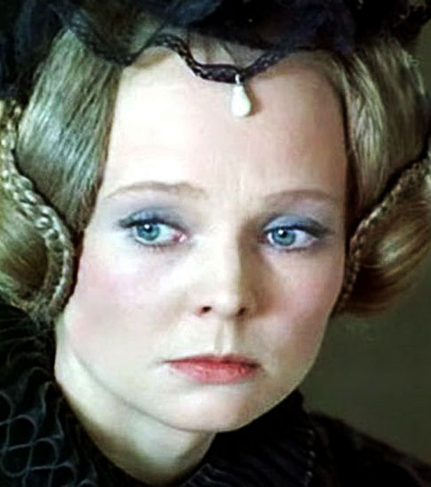
Домашнє завдання
Підготувати характеристику жіночих образів роману «Червоне та чорне».

